Slide 1


한현도
1
대동단결
장수이
타일 미세 Crack 검출
박근웅
-Team 대동단결-
양진상

Slide 2
2
대동단결
목차
1. 팀 구성 및 역할
2. Task 소개 및 데이터 셋
3. 모델구성 및 결과
4. 시행착오 및 느낀점

Slide 3


3
대동단결
1. 팀 구성 및 역할
한현도(팀장)
장수이
박근웅
양진상
데이터셋 분리 및
모델 학습
모델 학습, 모델에 적합한 파라미터 구성
데이터 분리 및 학습 모델 구성, 모델 학습
모델 학습 및 앙상블 이용한 정확도 향상

Slide 4
4
대동단결
2. Task 소개 및 데이터 셋

Slide 5

5
대동단결
2. Task 소개 및 데이터 셋
미세 Crack 검출 모델​
타일 생성 공정 중에 발생되는 여러 종류의 미세 Crack에
대해서 식별(True/False)하고 자동 검출 가능한 모형
타일은 타 제조업에 비해 불량률이 높아 AI를 통해 타일의 불량률을 낮추고 사용 중 하자를 방지하여 품질 향상과 비용절감이 가능하다.
기대효과

Slide 6
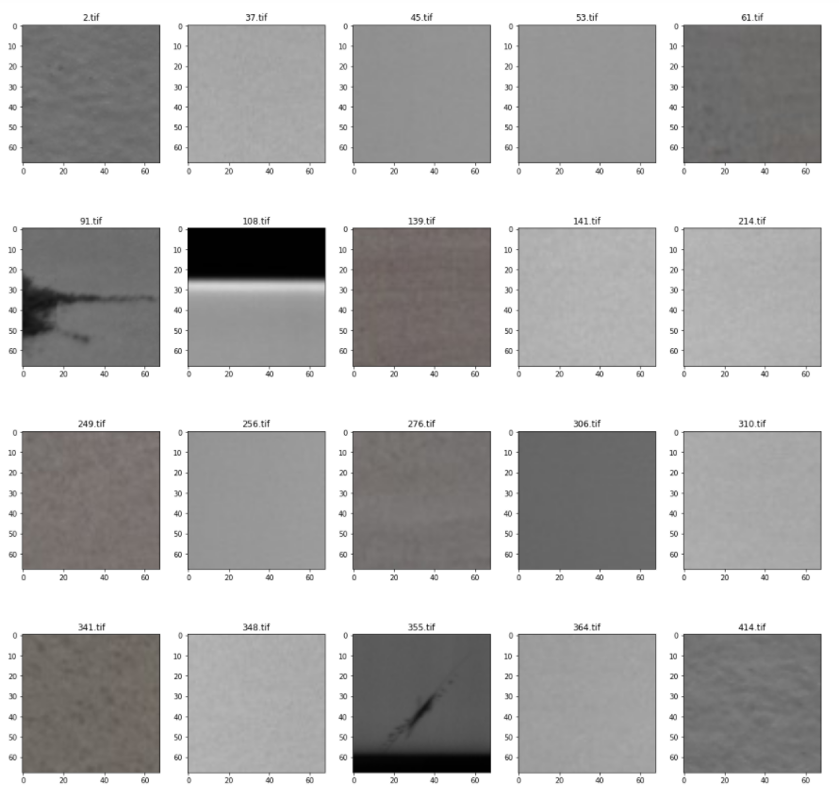
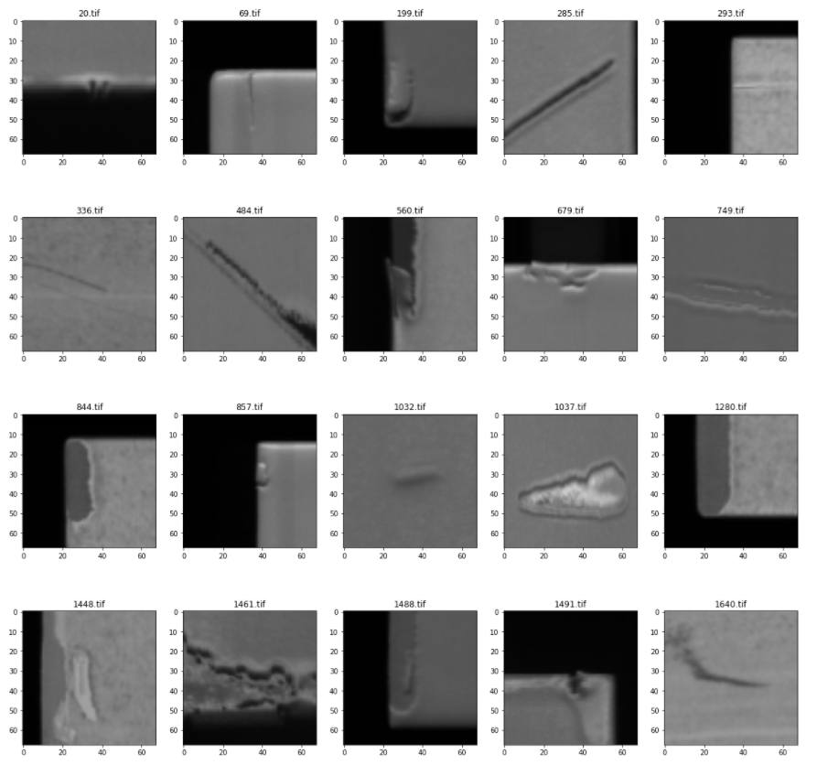
6
대동단결
2. Task 소개 및 데이터 셋
정상 타일
crack 타일

Slide 7
7
대동단결
2. Task 소개 및 데이터 셋
정상 타일
crack 타일
Data 구조 : 68 x 68 .tif 이미지로 구성
Train : 14,073 장
Test : 9,192 장

Slide 8
8
대동단결
3. 모델 구성

Slide 9
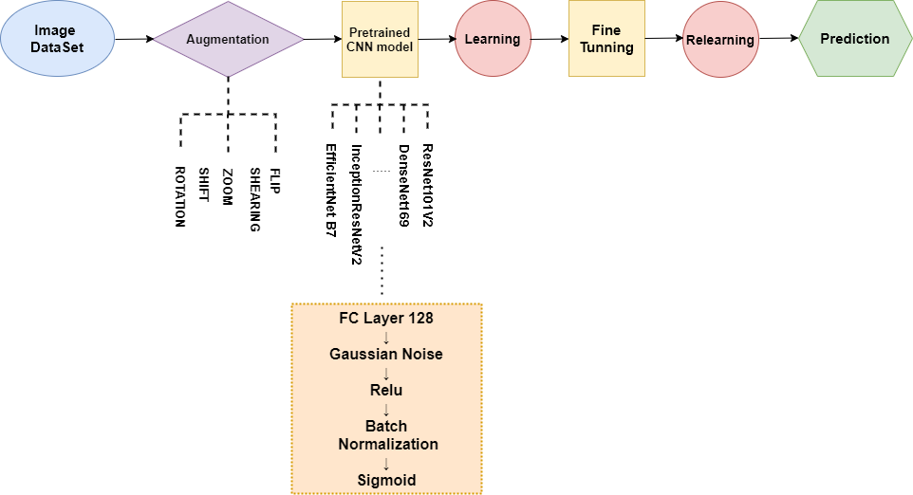
9
대동단결
3. 모델구성 및 결과
Architecture of our CNN model with transfer learning​

Slide 10
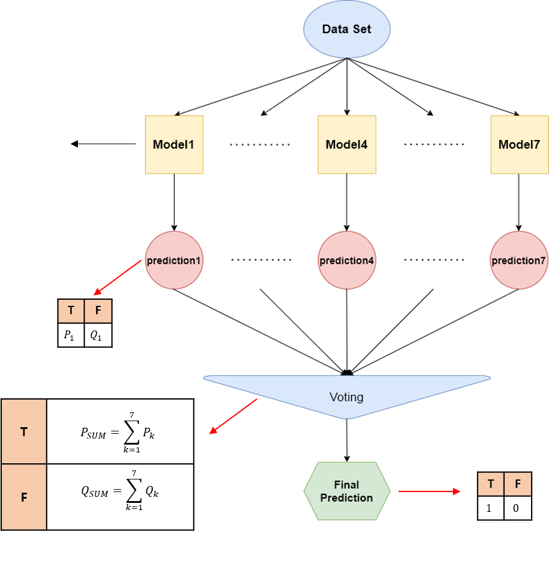
10
대동단결
3. 모델구성 및 결과
Ensemble(Soft Voting)​
DenseNet169​
Efficient-B7​
InceptionResNetV2​
InceptionV3​
ResNet101V2​
ResNet50V2​
Xception​

Slide 11
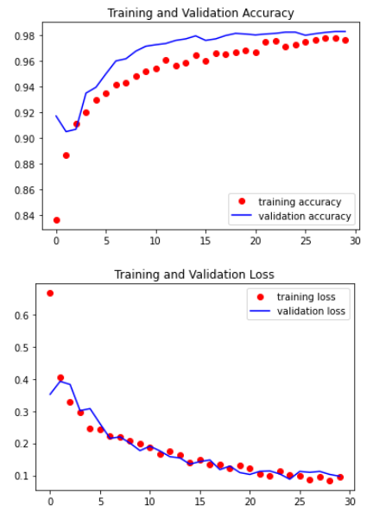
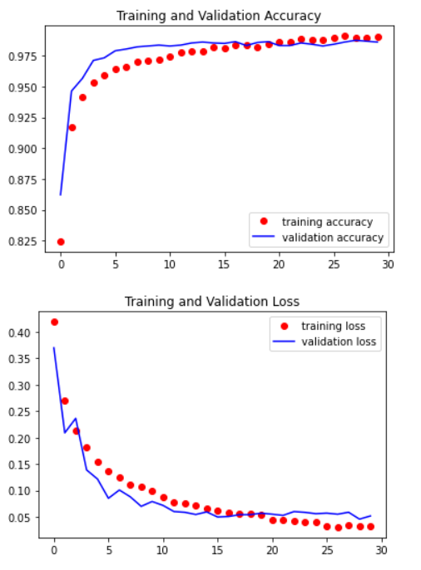
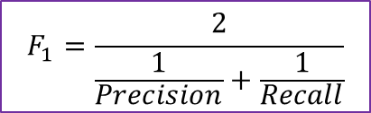
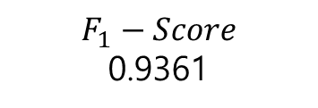
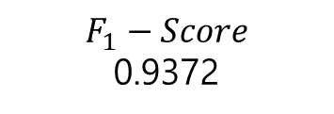
11
대동단결
3. 모델구성 및 결과
단일 모델 결과(대표 2개)
$$F_{1}=\frac{2}{\frac{1}{Precision}+\frac{1}{Recall}}$$
Inception-ResNetV2
$$F_{1}−Score$$
0.9372
Efficient-B7
$$F_{1}−Score$$
0.9361

Slide 12
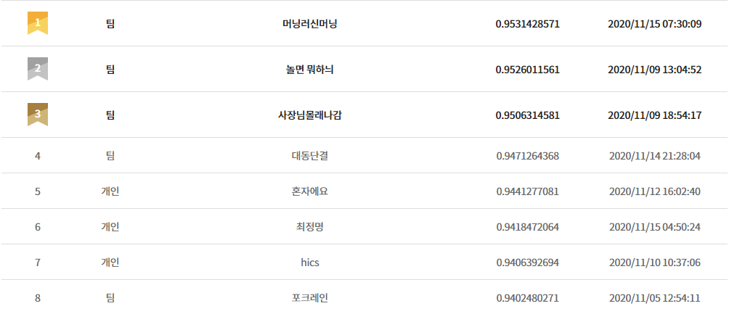
12
대동단결
3. 모델구성 및 결과
앙상블을 통한 최종 결과

Slide 13
13
대동단결
4. 시행착오 및 느낀점

Slide 14
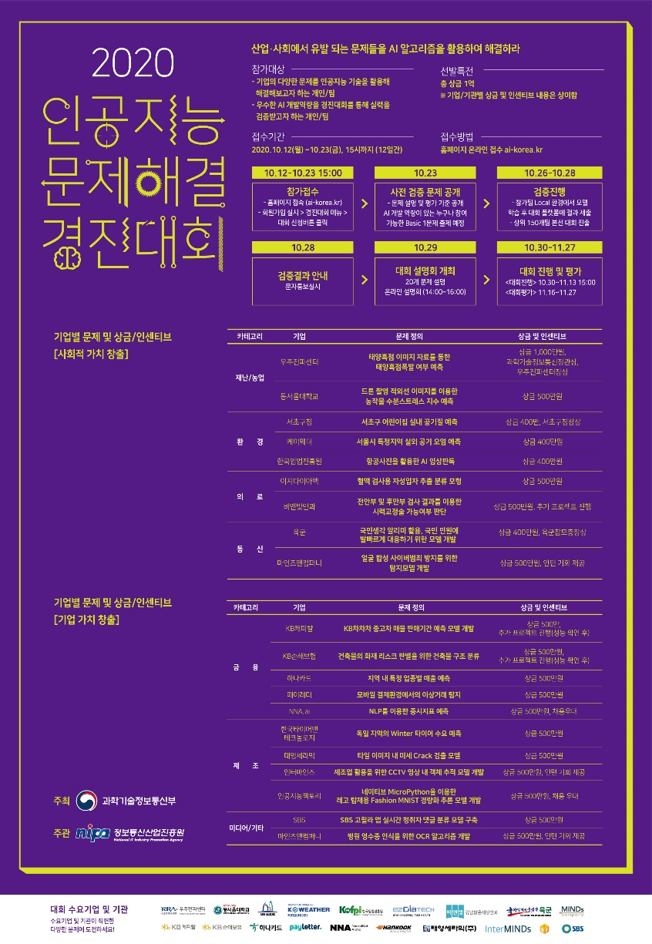
14
대동단결
4. 시행착오 및 느낀점
1. 공모전 관련 어려움
(1) 서버 불안정함​
​
(2) 대회시작이 예정보다 3일 미뤄짐.
(3) 예고없는 잠수함 패치

Slide 15
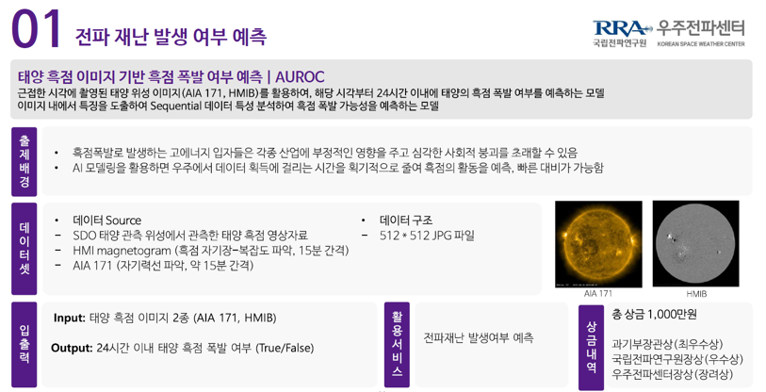
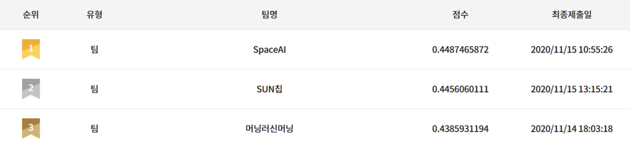
15
대동단결
4. 시행착오 및 느낀점
2. 첫 테스크 선정의 실패
1. 2종류의 Input Data
2. 시계열 이미지 데이터
3. 매우 낮은 정확도

Slide 16
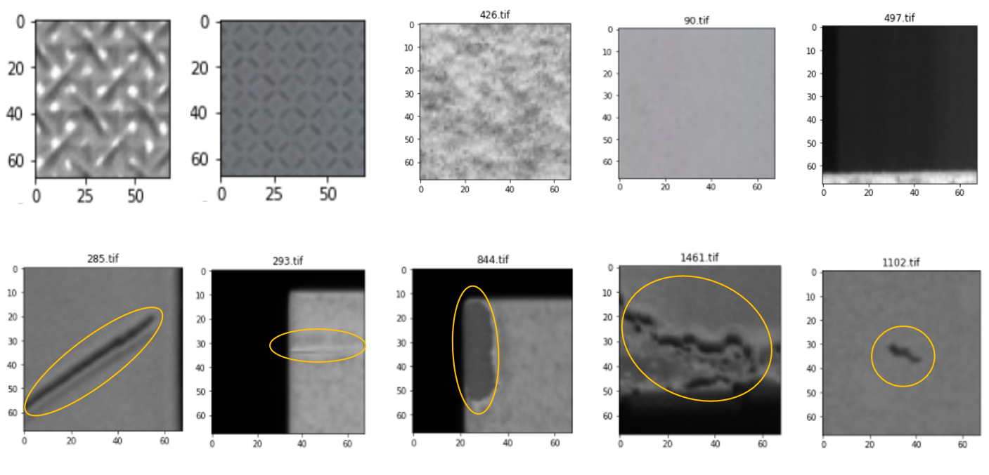
16
대동단결
4. 시행착오 및 느낀점
3. 데이터 처리에 대한 어려움
- 타일의 다양성
- Crack의 다양성

Slide 17
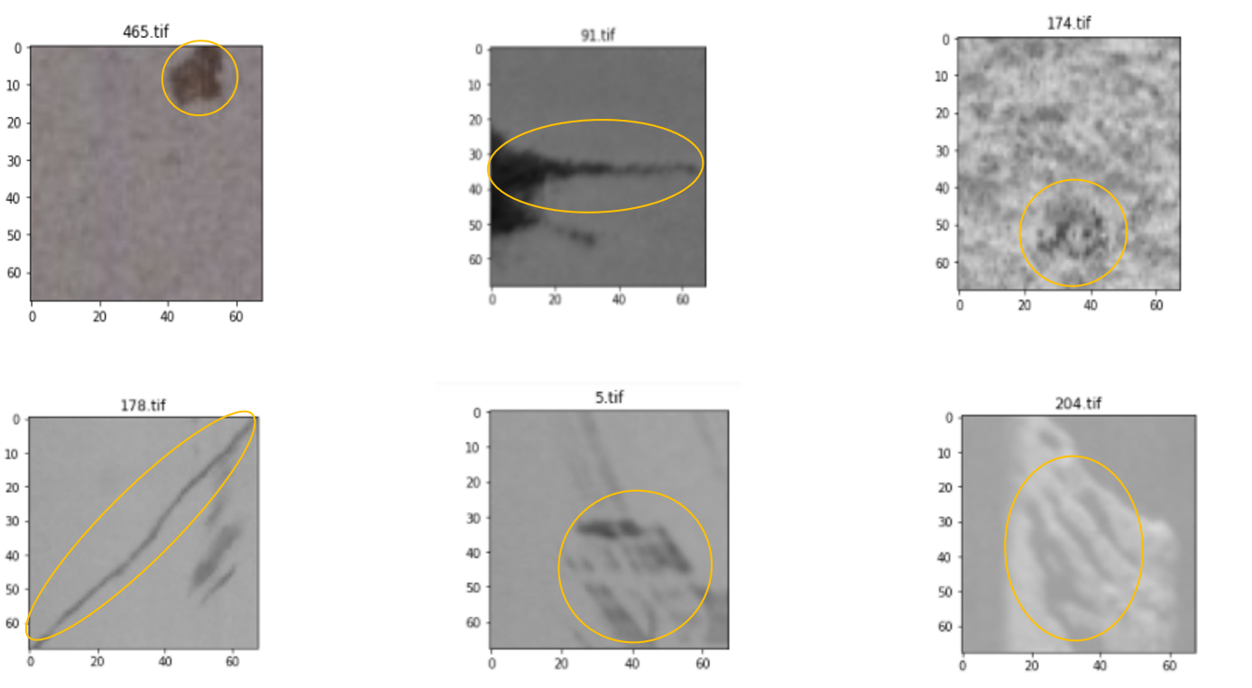
17
대동단결
4. 시행착오 및 느낀점
- Label이 True같지만 False로 분류되어 있는 경우 -

Slide 18
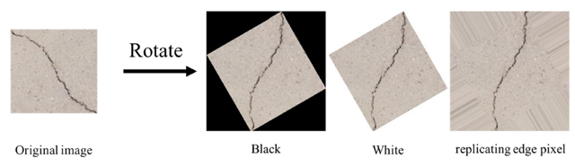
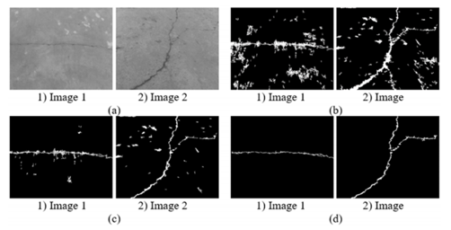
18
대동단결
4. 시행착오 및 느낀점
4. 같은 주제의 논문 활용의 어려움
CNN Training with Twenty Samples for Crack Detection via Data Augmentation ​
Concrete surface crack detection with the improved pre-extraction and the second percolation processing methods​

Slide 19

19
대동단결
4. 시행착오 및 느낀점
간단한 예제들로 배웠던 머신러닝, 딥러닝을 실제 데이터에 적용하면서 많은 시행착오를 겪었고 그 과정속에서 스스로 배우는 점이 많았습니다. 아쉽게 수상권에서 멀어졌지만 앞으로 다른 공모전에 출전하여 수상해보고 싶은 마음이 들었습니다.
한현도(팀장)
.
수업에서 배웠던 CNN을 직접 활용해 볼 수 있었던 좋은 기회였습니다. 파라미터와 모델들을 바꿔가며 정확도가 달라지는 것을 알수 있었고, 최적의 값을 찾을 수 있었습니다.
장수이
짧은 기간내에 많은 시행착오를 거치면서 상위권에 진입했지만 첫 일주일을 잘 사용했다면 어땠을까 하는 아쉬움이 남는다.
박근웅
배운 내용을 토대로 공모전을 경험해 볼 수 있는 좋은 기회라고 생각한다. 파라미터 조정을 통해 acc의 수치 변화를 보며 다시한번 수업내용을 복습할 수도 있어 좋았다.
양진상

Slide 20
20
대동단결
Thank you~!

